Slide 1
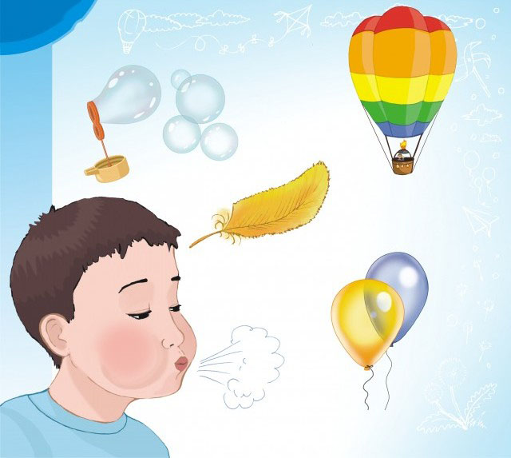
Упражнения для развития вокального дыхания.

Slide 2
Задание.
Предложите детям набрать побольше воздуха и медленно (или активно быстро) выдыхать его: беззвучно, на гласный звук, на сонорную согласную.
Щелкните и картинка оживёт.

Slide 3
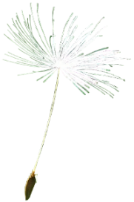
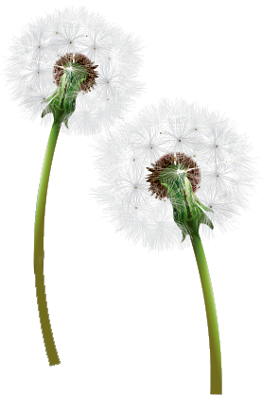

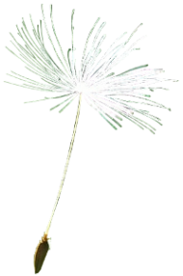
Пушинка

Slide 4

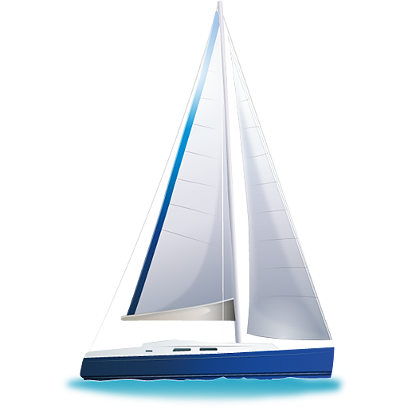
Кораблик

Slide 5


Снежинка

Slide 6
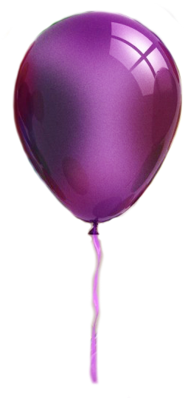

Шары

Slide 7

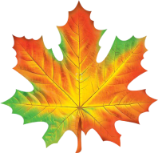
Лист

Slide 8
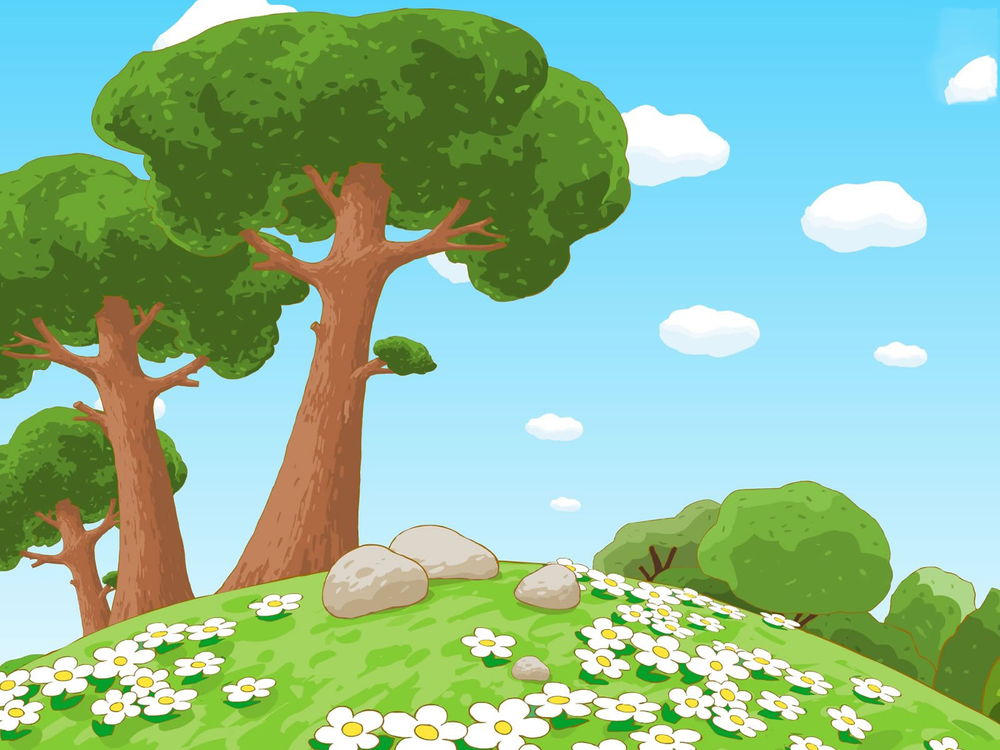
Распевание в картинках.
Кто как поёт?
Упражнение на развитие звуковысотного слуха.

Slide 9
Задание
Предложите детям озвучить голоса животных и птиц. Пропеть за маму и её детёныша (звукоподражание).
При повторном просмотре презентации исполнить вокальную импровизацию «вопрос-ответ». Например,
Мама, ты где?
Я здесь!

Slide 10
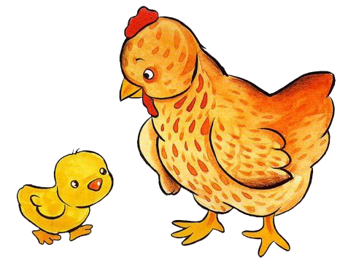

Slide 11
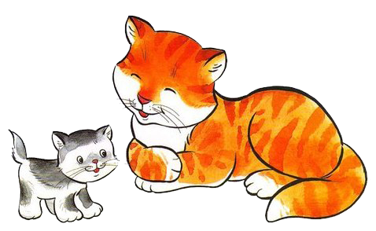

Slide 12
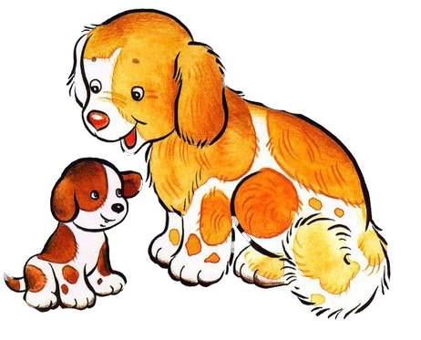

Slide 13
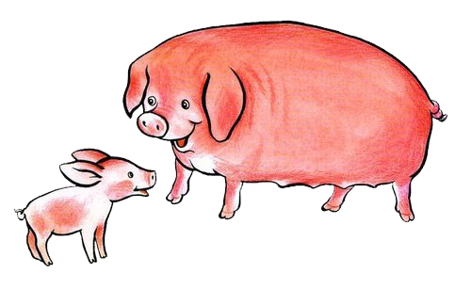

Slide 14
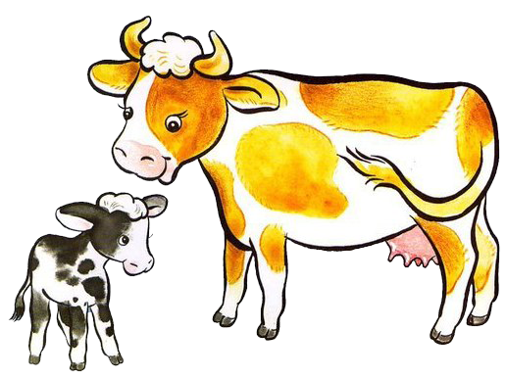

Slide 15
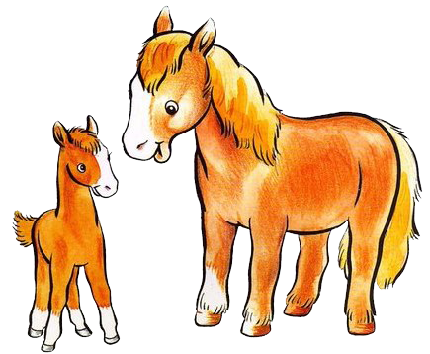

Slide 16
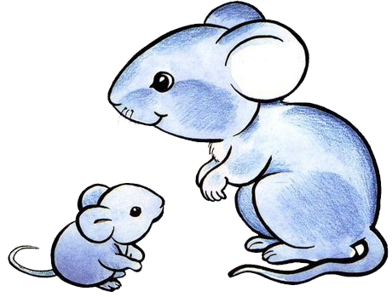

Slide 17


Slide 18
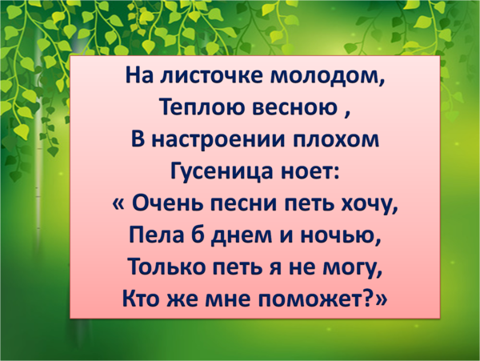

Slide 19
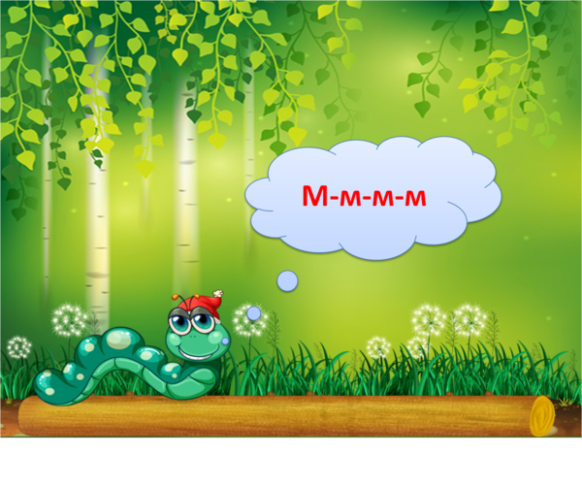

Slide 20
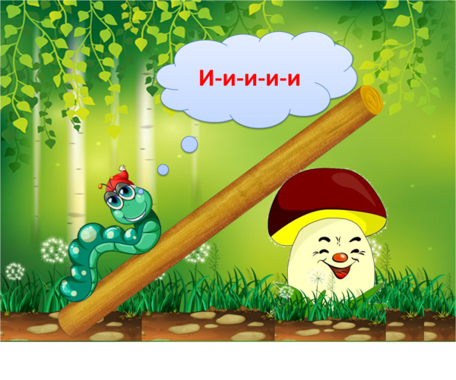

Slide 21
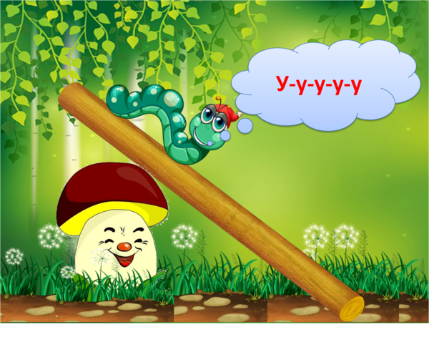

Slide 22
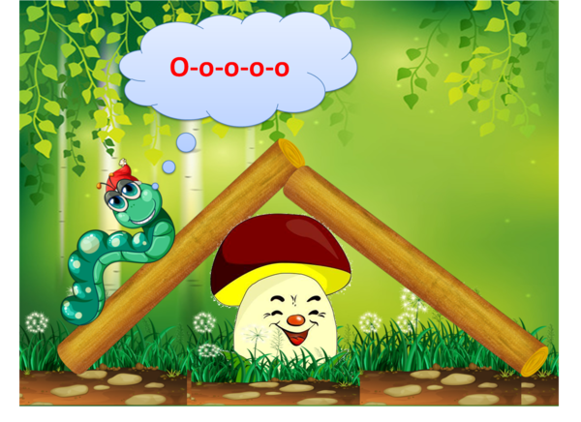

Slide 23
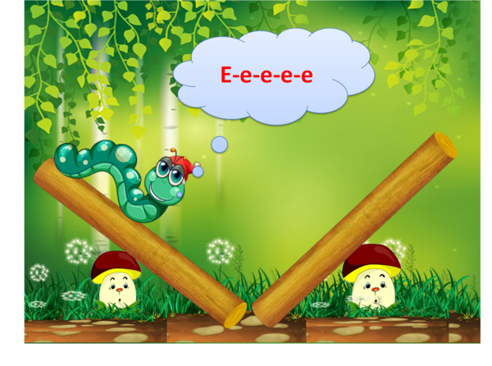

Slide 24
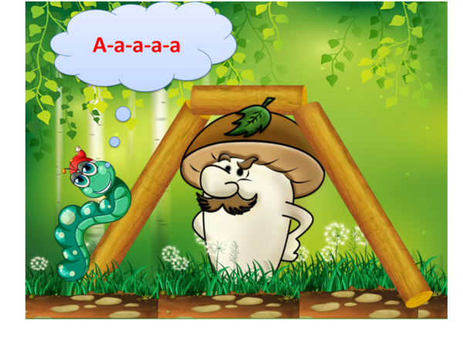

Slide 25
Игровое распевание
А. Евтодьева пособие
«Учимся петь , играя»

